Slide 1
GUI strategické hry
Vliv animací na „user experience“ a
„user friendliness“

Slide 2

Přehled
Moderní technologie (QML, html, CSS)
Málo řádků kódu, ale hodně studia
Mnoho animací různého druhu
Zprvu tak, potom jinak...
Zaměřeno i na mobilní zařízení
Uživatelé animace rádi :)

Slide 3
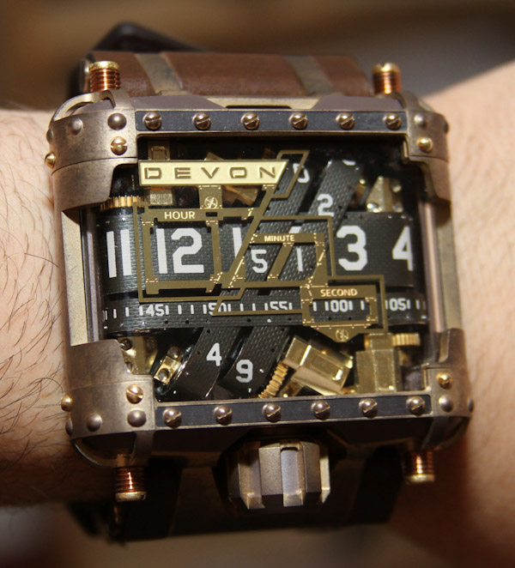
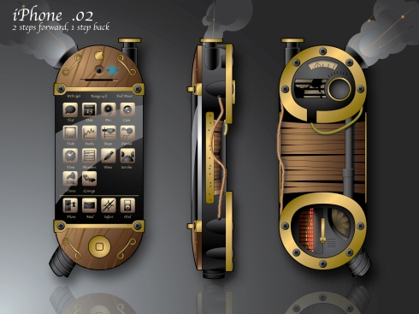
STEAM PUNK!
Nápad zaměřit se na umělecký styl
Nevšednost
Ale...

Slide 4
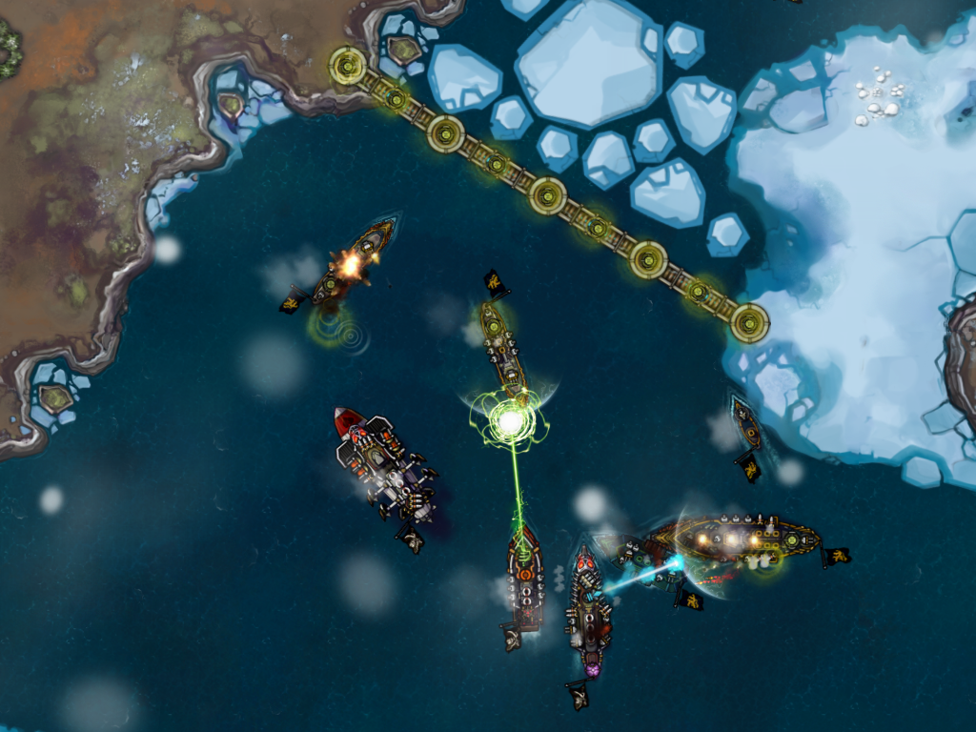
Piráti
Kombinace
Přijatelnější pro koncové uživatele
Živější a záživnější (barevnost, bitvy apod.)
Využití znalostí uživatelů (Piráti z Karibiku atd.)

Slide 5
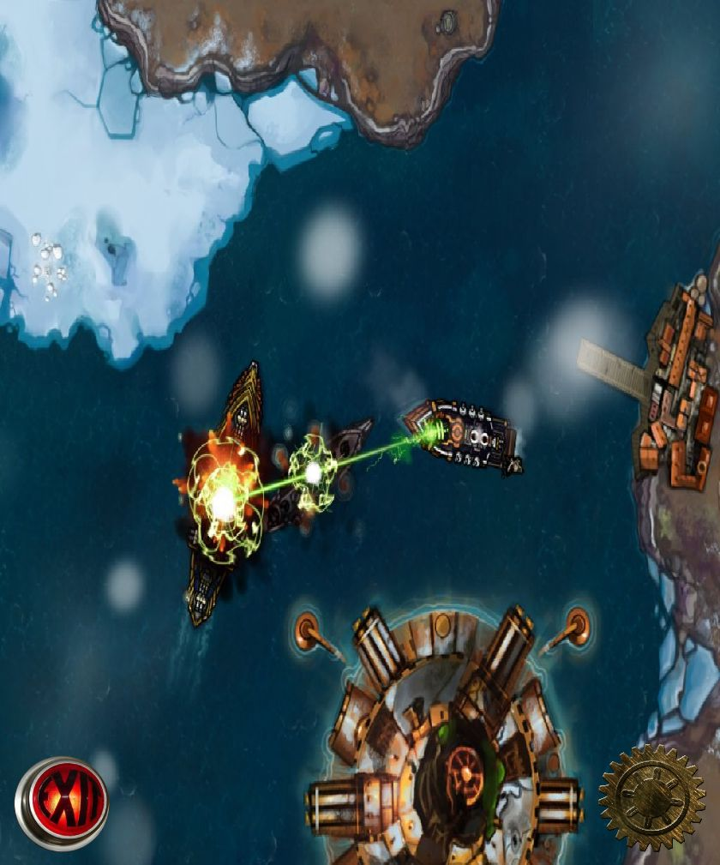
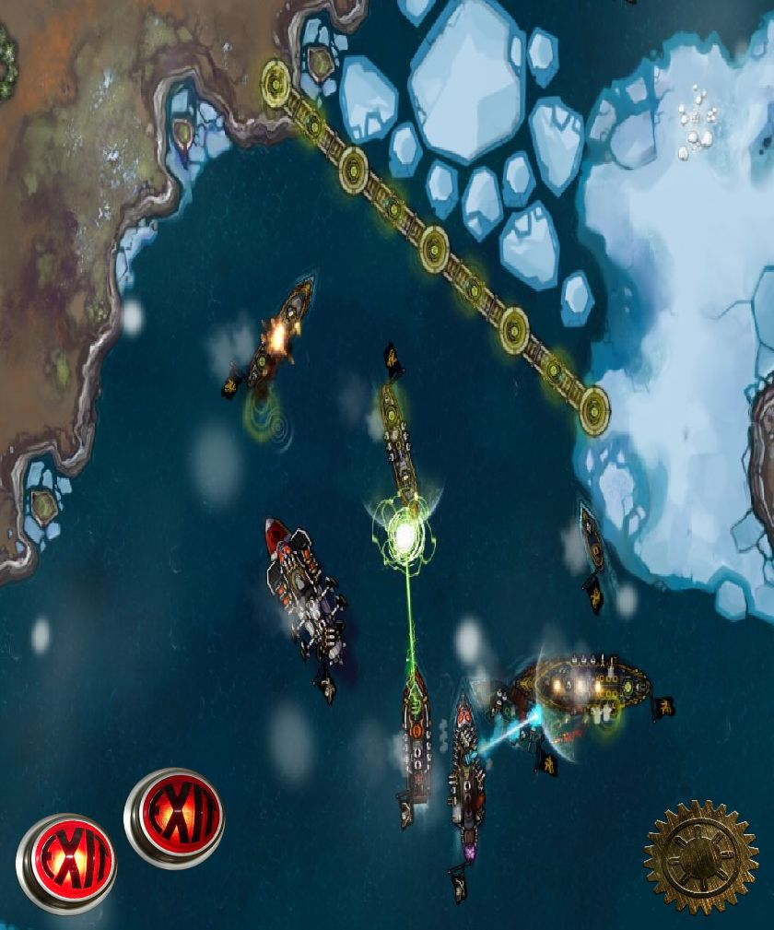
Po více než 20 hodinách práce...

Slide 6
Nic nevidím, čím to?
Animace jsou klíčové
Feedback všude
Simulace hry - fotky
Škálování dynamické
  Tablet
  Smartphone
  PC
Přímý vstup, nezatěžovat nastavením apod.
Mnohem větší úsilí (zejména kvůli animacím) než se očekávalo

Slide 7
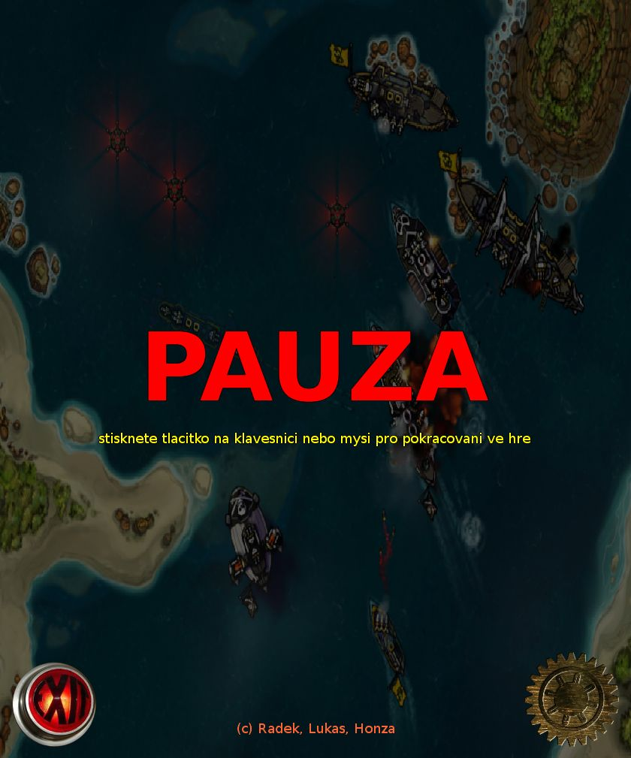
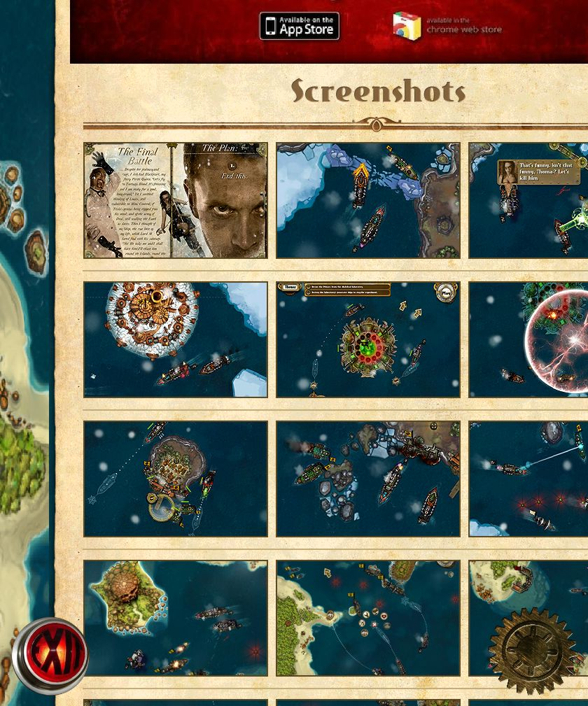
Výsledek
První spuštění
Testování nápovědy

Slide 8
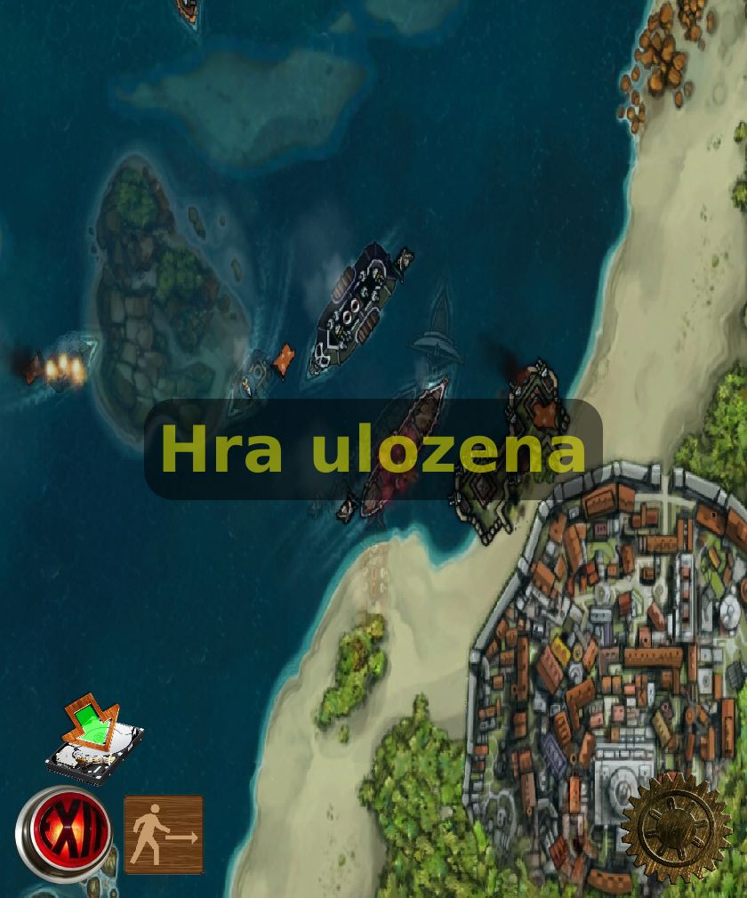
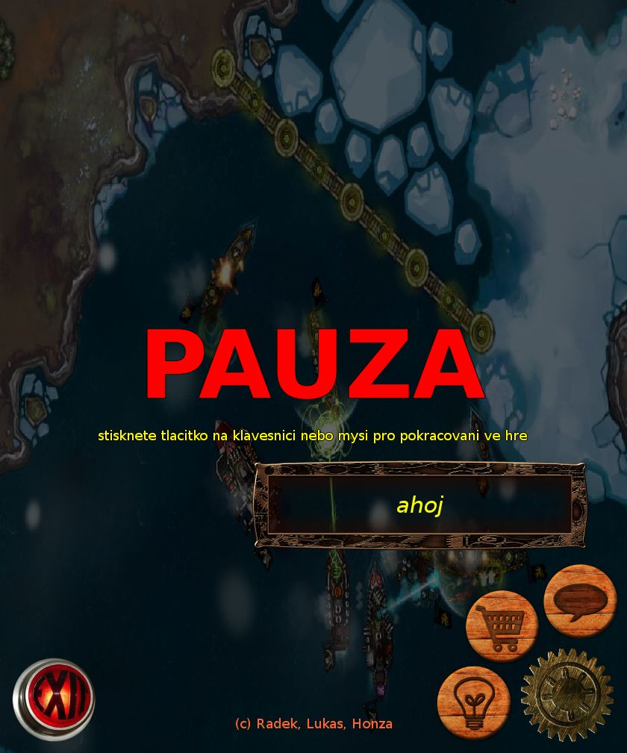

Slide 9
Testování
2 varianty aplikace
Převážně mladší generace
Náhodný výběr (50/50) která varianta dříve
Sděleno pouze, že je simulováno fotkami
Měření času od spuštění po první stisk tlačítka vpravo dole
3 otázky po 4 minutách používání
Proč jsi kliknul na tlačítko vpravo dole?
Měl bys o takovouto aplikaci zájem např. v App Store, Google Play apod.
Kdyby byla funkční, kolik bys za ní zaplatil?

Slide 10
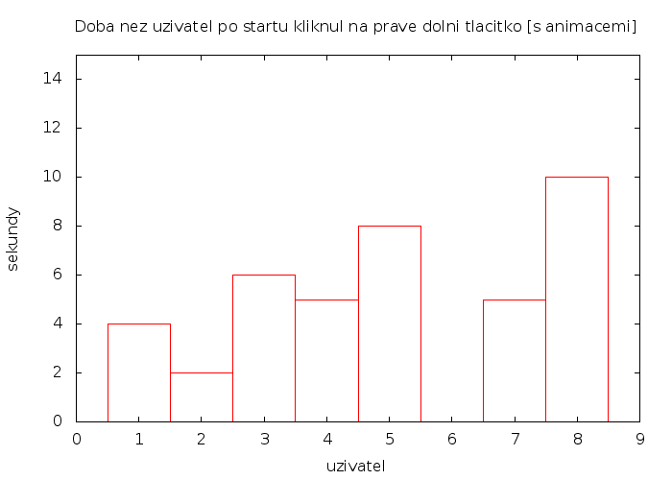
Čas do stisku tlačítka vpravo – s animacemi

Slide 11
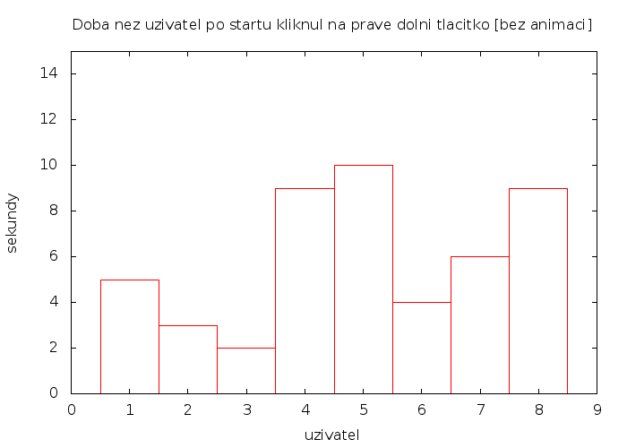
Čas do stisku tlačítka vpravo – bez animací

Slide 12
Závěr
QML je skvělá technologie
Animace jsou pro uživatele velice důležitou součástí a aplikaci prodávají!
?

